Slide 1
Machine Learning Skills
for ICT Professionals
PROJEKTFORTSCHRITT UND ERGEBNISSE DES VIERTE SEMESTERS

Slide 2
MACHINA - DETAILS ZUM PROJEKT
PROJEKTCODE
BUDGET
2020-1-FR01-KA202-080386
300K €
PROJEKTDAUER
FÖRDERPROGRAMM
28 Monate
Anfangsdatum: 01.09.2020
Enddatum: 31.12.2022
ERASMUS+

Slide 3
MACHINA PROJEKTZIELE
Entwicklung eines gemeinsamen Lehrplans für die berufliche Bildung im Bereich ML, um IKT-Fachkräfte mit den gefragten technischen, nichttechnischen und Meta-(Soft-)Skills auszustatten.
Einführung flexibler Ausbildungsmethoden und innovativer, frei zugänglicher pädagogischer Ressourcen zur Unterstützung der Berufsbildung und des Erwerbs von ML-Fertigkeiten.
Förderung der Anerkennung und Integration von Anforderungen an ML-Fähigkeiten in sektorale Kompetenzrahmen und Zertifizierungssysteme.
Verbesserung der ML-Arbeitsmarkt- und Kompetenzinformationen auf EU-Ebene.
Das Projekt beginnt im September 2020 und wird im Dezember 2022 abgeschlossen sein.

Slide 4
ZIELGRUPPE
I-VET Auszubildende.
Branchenvertreter und Sozialpartner.
Öffentliche Bildungs- und Akkreditierungsbehörden.
Bildungs-/Ausbildungsanbieter.
IKT-Arbeitnehmer, die eine C-VET benötigen.

Slide 5
MAIN
OUTPUTS
O1
Maschinelles Lernen (ML) Lernergebnisse
O2
MACHINA-Lehrplanstruktur und offene Bildungsressourcen
O3
Vocational Open Online Course (VOOC) -Infrastrukturen
O4
Rahmen für die Anerkennung und Integration von ML-Fähigkeiten und –Anforderugen in Zertifizierungs- und Standardisierungssysteme
E1-E5
MACHINA Nationale Informationstage

Slide 6
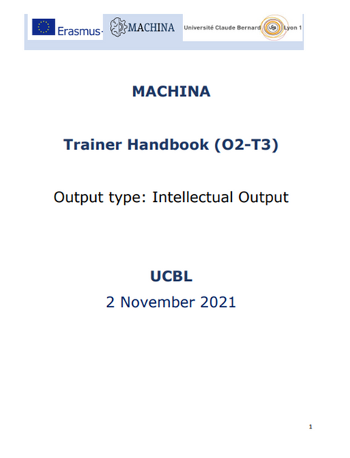
ACTIVITÄTSFORTSCHRITT
Machine Learning Outcomes
Open Educational Resources
Trainer
Handbook

Slide 7
ACTIVITÄTSFORTSCHRITT
MACHINA-Lehrplanmerkmale
EQF Niveau 5
6 Lerneinheiten
27 Lektionen
509 Stunden Dauer
Englisch, Französisch, Deutsch, Griechisch, Rumänisch, Italienisch

Slide 8
ACTIVITÄTSFORTSCHRITT
Aufbau des Lehrplans
Lerneinheit 1: ML-Grundlagen für IKT-Fachleute
Lerneinheit 2: Mathematische Grundlagen
Lerneinheit 3: ML-Algorithmen, -Programme, -Protokolle
Lerneinheit 4: Deep Learning (Fortgeschrittene)
Lerneinheit 5: Kommunikation
Lerneinheit 6: Gesetzgebung, Ethik, Projektmanagement
mit Bezug zu ML

Slide 9
ACTIVITÄTSFORTSCHRITT
Offene Bildungsressourcen
122 Seiten Vorlesungsskript
371 Präsentationsfolien
76 Fragen und Antworten
12 Case Studies
13 praktische Übungen
84 Multiple-Choice-Fragen

Slide 10
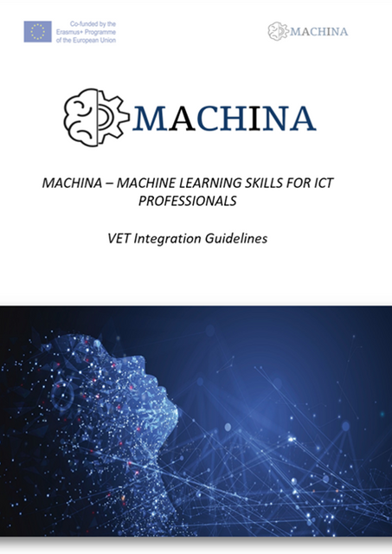
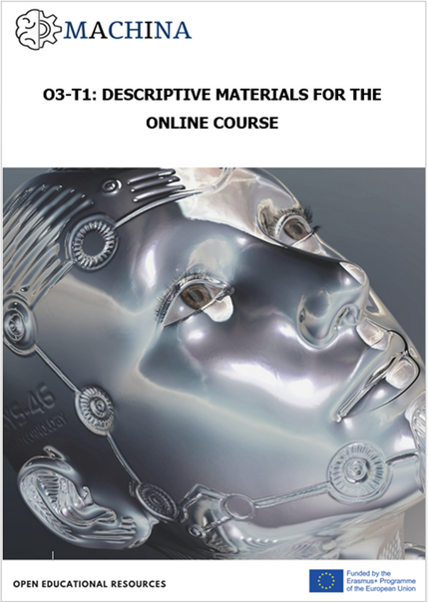
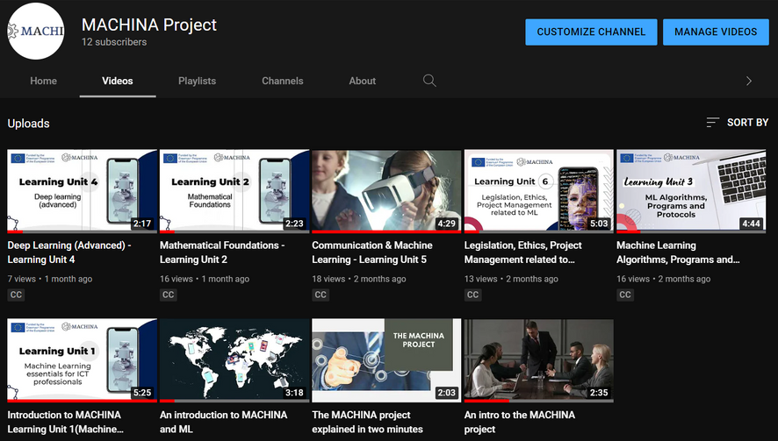
ACTIVITÄTSFORTSCHRITT
VET Integration Guidelines
VOOC
Infrastructures
Videos auf YouTube

Slide 11
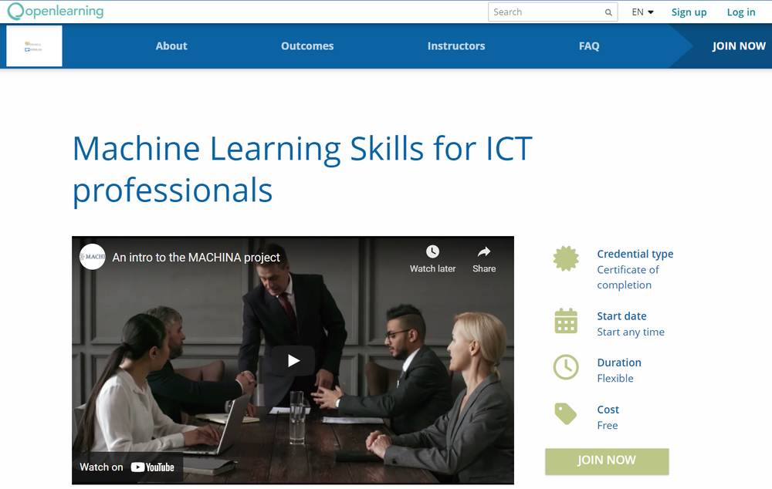
PILOT-ONLINE-KURS
Der MACHINA-Lehrplan wurde vom 9. Mai bis zum 1. Juli 2022 als Pilotprojekt online durchgeführt, mit der tatsächlichen Teilnahme der Zielgruppen und dem übergeordneten Ziel, den pädagogischen Wert der entwickelten Lernmaterialien zu bewerten. Insgesamt schrieben sich 156 Studierende aus 8 Ländern in den MACHINA MOOC ein und nahmen an Lernmaterialien von 500 Stunden Dauer teil. Insgesamt wurden im Rahmen des Prozesses positive Einstellungen und Kommentare zum Bildungswert, zum Umfang und zur Nützlichkeit des MACHINA-Lehrplans und der Ressourcen festgestellt.
Verpassen Sie nicht die Gelegenheit, sich einer wachsenden Gemeinschaft von IKT-Fachleuten anzuschließen und ein Abschlusszertifikat zu erwerben. Melden Sie sich jetzt unter dem folgenden Link an. Die Anmeldung ist völlig kostenlos.

Slide 12
DAS 4. MACHINA-PROJEKTTREFFEN
Aufgrund der Corona-Beschränkungen wurde das vierte MACHINA-Projekttreffen am 7. April 2022 virtuell mit dem Zoom organisiert.
Bei dem Treffen erörterten die Partner die im 3. Semester abgeschlossenen und die für den kommenden Zeitraum geplanten Aktivitäten. Der Arbeitsplan wurde besprochen und vereinbart, ebenso wie die Fortschritte bei den VOOC-Infrastrukturen. Die Partner erörterten auch die wichtigsten technischen Spezifikationen, die für die potenzielle Online-Plattform erforderlich sind.

Slide 13
DIE WICHTIGSTEN KOMMENDEN AUFGABEN
Unterstützungs-erklärung (unterzeichnet von mindestens 30 Interessen-gruppen).
Aug 2022.
Erklärung zur Unterstützung der gesellschaftlichen Anerkennung von MACHINA-Lernergebnissen
O4-T1
Spezifikationen für eine EU-weite berufliche Qualifikation im Bereich ML für IKT-Fachkräfte
O4
Qualifizierungs-übersicht.
Sep 2022.
O4-T2
Entwurf für die Integration von Anforderungen an ML-Fähigkeiten in sektorale Kompetenzrahmen und Klassifizierungssysteme
O4-T3
Entwurf.
Nov 2022

Slide 14
Das 5. Projekttreffen
- Das nächste Partnertreffen wird am 29. September 2022 in Rom, Italien, stattfinden.

Slide 15
PARTNER
UCBL - Lyon, Frankreich
ACADEMY - Rom, Italien
ANC - Bukarest, Rumänien
EXELIA - Athen, Griechenland
L3S - Hannover, Deutschland

Slide 16
KONTAKT
Parisa Ghodous
Professor
SOC, LIRIS UMR 5205
University of Lyon I
Email: parisa.ghodous@univ-lyon1.fr
FOLLOW US:
Die Unterstützung der Europäischen Kommission für die Erstellung dieser Veröffentlichung stellt keine Billigung des Inhalts dar, der ausschließlich die Meinung der Autoren wiedergibt, und die Kommission kann nicht für die Verwendung der darin enthaltenen Informationen verantwortlich gemacht werden.

